Slide 1
به نام خدا
عنوان درس: سازمان خدمات شهری
مدرس: مریم محمدی استادکلایه
بهار 1402

Slide 2
تعاریف خدمت
خدمت | ردیف
- خدمات به عنوان رفتارها و فرآیندهایی در نظر گرفته شده که به رفع نیازهای مشتریان به غیر از خرید کالا می‌پردازند. | 1
- خدمت فعالیت یا منفعتی است که یک طرف به طرف دیگر عرضه می‌کند که اساساً نامحسوس بوده و مالکیت چیزی را در بر ندارد، نتیجه ممکن است محصول فیزیکی یا غیرمادی باشد. | 2
- خدمت فرایندی است مشتمل بر یک سری از فعالیت‏های کم و بیش نامحسوس که به طور طبیعی اما نه لزوماً همیشگی، در تعاملات بین مشتریان و کارکنان و یا منابع فیزیکی یا کالاها و یا سیستم‌های ارائه کنند‌ة خدمت روی داده تا راه‏حلی برای مسائل مشتریان باشد (حسن پور، 1383). | 3
- خدمات شامل فعالیت‌های قابل شناسایی و ضرورتاً غیرمنقول است که نیازی را برآورده می‌سازند و الزاما به فروش کالا یا خدمات دیگری متصل نیست (ریاحی، 1381). | 4

Slide 3
تفاوت خدمات و کالاها (سید جوادین و کیماسی، 1384)
خدمات | کالاهای فیزیکی
ناملموس بودن | ملموس بودن
تفکیک‌ناپذیری | تفکیک‌پذیری
تغییرپذیری | تغییرناپذیری
فناپذیری | امکان ذخیره‌سازی
عدم انتقال مالکیت | انتقال مالکیت

Slide 4
تعریف مدیریت: مدیریت فرآیند به کارگیری مؤثر و کارآمد منابع مادی و انسانی در برنامه‏ریزی، سازماندهی، بسیج منابع و امکانات، هدایت و کنترل است که برای دستیابی به اهداف سازمانی و بر اساس نظام ارزشی مورد قبول صورت می‏گیرد (رضائیان، 1383). بطور کلی می‏توان گفت مدیریت فعالیت و عملی است منظم که در یک موقعیت سازمان یافته به وسیله افراد و گروه‏های درگیر موضوع، برای هدایت و هماهنگی امور و در جهت دستیابی به هدف‏های معین (فردی، گروهی و سازمانی) انجام می‏شود.
تعریف مدیریت شهری: مدیریت شهری یک سازمان گسترده متشکل از عناصر و اجزای رسمی و غیررسمی مؤثر و ذی‏ربط به شمار می‏رود که در ابعاد مختلف اجتماعی، اقتصادی و کالبدی حیات شهری با هدف اداره، کنترل و هدایت توسعه همه جانبه و پایدار شهری عمل می‏کند. یا به طور اجمال می‏توان مدیریت شهری را ساماندهی عوامل و منابع برای پاسخگویی به نیازهای ساکنان شهر در نظر گرفت (عنایتی و فرهمند، 1389).

Slide 5
تعاریف حکومت‏های محلی
از اجزای اصلی مدیریت شهری: حکومت‌های محلی هستند و شهرداری‌ها و شوراهای شهر؛ هسته اصلی و نهاد اجرایی مدیریت شهری و یا حکومت‏های محلی به حساب می‏آیند.
حکومت محلی در سطوح کوچک (شهری - روستایی) به موجب قوانین عمومی و خصوصی تشکیل می‏شود که معمولاً از حق حاکمیت نشأت می‏گیرد تا به موجب آن خدمات لازم را در محدوده خاصی برای مردم تأمین کند. ویژگی مهم حکومت‏های محلی آن است که فاقد قدرت عالی سیاسی به معنای واقعی است و در بعضی موارد از سازمان‏های شبه عمومی (خصوصی) می‏باشد که برخی از خدمات عمومی از قبیل تلفن، برق، گاز، اتوبوسرانی شهری و ... ارائه می‏دهد.
حکومت‏های محلی سازمانی عمومی به شمار می‏رود که به موجب قانون اساسی یک کشور در قسمتی از خاک آن ایجاد می‏گردد تا در محدوده‏ای که تعیین شده خدماتی را که کاملاً محلی هستند برای ساکنان آن تأمین کنند.
حکومت‏های محلی دارای محدوده معین، جمعیت مشخص و امتیازات لازم برای انجام وظایف محلی می‏باشند.

Slide 6
شهرداری: بر پایه ماده 5 قانون محاسبات عمومی کشور، شهرداری سازمان عمومی و غیردولتی است که دارای استقلال و شخصیت حقوقی بوده و تحت نظر شورای شهر که منتخب مردم است و نظارت دولت از طریق وزارت کشور (سازمان شهرداری‏ها) برای انجام وظایفی که در قانون شهرداریها آمده، تأسیس شده است (ایمانی جاجرمی، 1374). با توجه به ویژگی‏های غیردولتی بودن، استقلال داشتن و انتخابی بودن شهرداری‏ها، ارائه خدمات مورد نیاز ساکنان شهر مهمترین وظیفه آنهاست.
خدمات شهری: فعالیت‏های خدماتی هستند که شرایط زندگی شهروندان را آسان‏تر می‏کنند که شامل خدمات رفاهی، اجتماعی، فنی و زیرساختی است و در مجموع برای مقابله با آلودگی زیست محیطی، تقویت دستاوردهای فنی، ارائه خدمات بهداشتی، حمل و نقل و عرصه‏های مختلف شهری سازماندهی و مدیریت می‏گردد. خدمات شهری در چارچوب عوامل زیر جمع‌بندی می‌شوند:
محیط زیست شهری، عوامل فن شناختی، عوامل اداری - سیاسی، مقیاس و اندازه، تمرکز فعالیت‌ها، عوامل اجتماعی.

Slide 7
اهمیت و ضرورت پرداختن به مباحث "خدمات شهری"
- تأکید بر نگاه، خواسته‌ها و نیازهای روزافزون شهروندان در تعامل نهاد و سازمان‏های مدیریت شهری (شهرداری، شورا) که اصل مشروعیت، کارآیی و بهره‌وری را در انجام رسالت خدمات‌رسانی شهری تأمین می‌کند.
بازاریابی مناسب و اصلاح و تقویت فرایند ارائه خدمات شهری ضمن بهبود رضایتمندی شهروندان، اعتماد عمومی و در نهایت تضمین مشروعیت نظام سیاسی و مدیریت شهری
با گسترش تحولات جهانی و به تبع آن، تنوع و سطح انتظارات شهروندان از خدمات شهری بیشتر شده و رفتار و عملکرد نظام اجرایی مدیریت شهری نیز بیشتر مورد نظارت و انتقاد عمومی قرار گرفته، لذا بایستی همواره مدیران و برنامه‌ریزان مراقب عملکرد خود باشند و شهرداری‌ها و سایر نهادهای مسئول همواره باید کوشش کنند و برای بقاء و پویایی خود عملکرد اجرایی خویش را مدام ارتقاء بخشند و زمینه‌های خدمات‌رسانی را در قلمرو شهری مطلوب سازند.

Slide 8
شکل‏گیری مدل و چارچوب تئوریک برای اصلاحات اداری
دو بعد از اصلاحات اداری و روابط شهروند - دولت با تأکید بر حکمرانی خوب شهری در نظام مدیریت عمومی:
الف- سطح بوروکراتیزه شدن: با شاخص‏هایی نظیر میزان بکارگیری رویه‏ها و فرایندها و شرح وظایف تعیین می‏شود. در این پارادایم افراد ارباب‏رجوعی هستند که باید اداره شوند و برای آنها استانداردها و قوانین وضع شده است.
ب- سطح شهروندمداری فعال: با شاخص‏هایی مشخص می‏شود که در آن افراد به شیوه معنی‏دار مشارکت می‏نمایند.
رویکردهای چهارگانه اداری:
1- بوروکراتیک 2- بازارمدار – نوآور 3- مشارکت نهادی 4- مشارکتی پسامدرن

Slide 9
رویکرد بوروکراتیک (اداری – قانونی)
افراد ارباب‏رجوعی هستند که باید اداره شوند و برای آنها استانداردها و قوانین وضع شده است. ویژگی مهم آن؛ بی‏طرفی سیاسی، کنترل بالا و محدودیت آزادی، دخالت محدود شهروندان و عدم کارآیی سیستم می‏باشد.
رویکرد بازار مدار – نوآور
در این رویکرد ایده‏ها و سازوکار بازار فی‏مابین شرکت‏های مدیریتی و مشتریان مطرح می‏گردد و با تعریف مجدد مأموریت سازمانی و شفاف سازی فرایندهای شرکت‏ها، سعی بر غیرمتمرکز نمودن تصمیم‏گیری‏ها (خصوصی سازی) می‏باشد که این شیوه مدل عمومی حکمرانی است که در نظام مدیریت امور خدماتی شهرها شکل گرفته است.

Slide 10
رویکرد مشارکت نهادی
در این رویکرد، شهروندان در فرآیند حکمرانی وارد می‏شوند. معتقدین به این رویکرد بر این باورند که با درگیر شدن مستقیم شهروندان در حکمرانی، عامه مردم درمی‏یابند چگونه زندگی آنها با زندگی سایر افراد جامعه قرین است. لذا قادر خواهند بود که منفعت کل جامعه را بر منفعت شخصی ترجیح دهند و مدیران در این نگاه نقش میانجی را دارند و بعضاً حافظ منافع شهروندانند.
رویکرد مشارکتی پسامدرن
مرحله مهم از تکامل حضور شهروندان در عرصه مدیریت شهری است که شهروندان به عنوان دریافت‏کنندگان خدمات محسوب می‏شوند، در این دیدگاه نقش آنها پررنگ‏تر شده و در فرایند تولید و تخصیص خدمات شهر ایفای نقش می‏کنند و مطابق این رویکرد، منفعت عامه از طریق گفتمان چند‏وجهی تحقق می‏یابد و به ایفای نقش خدمات‏رسانی منجر می‏شود.

Slide 11
سیر تحول مدیریت خدمات شهری (مراحل اصلاحات اداری در امور شهرها )
تغییر از تمرکزگرایی و دولتی بودن به خدمات مدنی (مدل جدید حکمرانی خوب)
محوریت قرارگرفتن شهروندان/ مشتریان (نگاه سرمایه‏ای و اقتصادی به جریان خدمات‏رسانی)
آنچه باعث شد که این اصلاحات انجام گیرد، نقش شهروندان در ساختار مدیریتی بود که عمدتاً به عنوان افراد مالیات‏دهنده درنظر گرفته شدند و عموماً تلاش مدیریت خدمات‏رسان بر اساس نگاه سرمایه‏ای و اقتصادی به جریان خدمات‏رسانی بود.
توجه به حقوق شهروندی: افراد در شهرها جهت دریافت خدمات شهری دارای حقوق شهروندی هستند.

Slide 12
(Denhardt & Denhart,2000) رویکرد چهارگانه اداری
مشارکت پسامدرن | مشارکت نهادی | نوآورانه - بازاری | قانونی - اداری | رویکردهای اداری
شهروند (ارائه کننده خدمت و دریافت کننده خدمت) | شهروند (شریک دریافت خدمت) | مشتری (دریافت کننده فعال خدمت) | ارباب رجوع (دریافت کننده منفعل خدمت) | افراد نگریسته می‌شوند به عنوان:
گفتمان‌های چندجانبه | ورود شهروندان | رضایت مشتری | قانون و فرآیندهای بوروکراتیک | منفعت عامه حاصل می‌شود از طریق:
گفتمان آزاد بر روی اهداف و استراتژی‌های جامعه | سطح بهینه مشارکت شهروندان در تدوین و اجرای خط مشی ها | عدم شکایت مشتریان، سازمان‌ها، شرکت‌ها و دولت‌ها از عملکرد شرکت ها و نحوه توزیع خدمات | طرفداری شدید از قانون | اهداف اداری:
توانایی خلق مشارکت عامه | توانایی دسترسی به شهروندان، قادر ساختن تعامل میان شهروندان و مدیران | مواجهه مشتریان، ارایه خدمات و اطلاعات | پردازش | وظایف تکنولوژی:
تسهیل‌گر | میانجی و وساطت کننده | کارآفرین | تکنوکرات (بر اساس دانش تخصصی و فنی) | نقش مدیر:
مک سوئیت | کینگ و استایورز، دنهارت و دنهارت | آزبورن و گابلر | تیلور، وبر، ویلسون | ارایه دهندگان چنین رویکردهایی:

Slide 13
کیفیت سنجی جهت مدل‏های کیفی خدمات محلی
وجود عناصر عینی: تجهیزات، پرسنل، ...
اعتبار: توانایی انجام خدمات و اطمینان از آن
پاسخگویی: ارائه خدمات در حداقل زمان ممکن
اطمینان: مورد تأیید بودن و داشتن صلاحیت لازم در انجام کار
احساس یگانگی و همدلی: برقراری ارتباط مناسب و صحیح جهت یافتن نیازهای شهروندان.
اقدامات مهم و مؤثر در کیفیت بخشی خدمات محلی
آگاهی از نیاز شهروندان - دستورالعمل شفاف - خدمات‏رسانی به موقع - ارائه خدمات پشتیبانی - عملکرد تضمینی - استفاده از بازخورد (مقیمی،1386)

Slide 14
نقش‏آفرینان حکمرانی خوب (همکاری تعاملی)
دولت
(سلسله مراتب و مقررات)
جامعه مدنی
(مشارکت مدنی و حرکت جمعی)
بخش خصوصی
(سود و رقابت)

Slide 15
اهداف حکمرانی خوب
توسعه پایدار
آزادی‏های مدنی
تقویت سرمایه‏های اجتماعی
کمک به اقشار آسیب‏پذیر جامعه

Slide 16
شاخص های اصلی حکمرانی خوب
حکمرانی خوب
پاسخگویی
حاکمیت و قاون
شفافیت
حق اظهارنظر
کارآیی و اثربخشی
انصاف و عدالت
مشارکت
اجماع سازی

Slide 17
فضاهای شهری و سرانه‏های خدماتی
شاید اولین حلقه خدمات‏رسانی در شهرها، فضا و زمینی است که به امور خدماتی اختصاص دارد. فضاهای آموزشی، بهداشتی، پارک‏ها، حمل و نقل، آرامستان‏ها و ... . عملکردهای خدمات و فضاهای شهری به تناسب رشد و توسعه نواحی و مناطق تغییر کرده و بدان گونه که در پیش‏بینی طرح‏ها (جامع و تفضیلی) متعارف است، دارای ارزش قطعی و دائمی نبوده و فضاها با تغییر عملکردها جابجا می‏شوند.
عرصه‏ها و محورهای خدمات شهری در شهرهای جهان
در نظام مدیریت پیشرفته شهری یکی از عمده‏ترین محورها و عملکردها، فرایند خدمات‏رسانی است و شهرداری‏ها اصلی‏ترین تأمین‏کننده خدمات عمومی در شهرها می‏باشند. شهرداری‏های شهرهای مختلف جهان به لحاظ وسعت دامنه خدمات و تنوع در نیازهای آنها دسته‏بندی‏های مختلفی از خدمات انجام می‏دهند و وظایف خدمات‏رسانی در آنها بر حسب تمایزات ساختار اداری - سیاسی مدیریت شهری و یا چارچوب حکومت‏های محلی از کشوری به کشور دیگر و یا حتی از شهری به شهر دیگر متمایز است.

Slide 18
تقسیم بندی فرایند خدمات شهری از دیدگاه استانیر(معروف‏ترین تقسیم بندی)
خدمات حفاظتی (پلیس، آتش نشانی و ...)
خدمات محیطی (جمع‏آوری زباله، آب شرب، فاضلاب، مسکن)
خدمات شخصی (آموزش، رفاه و خدمات اجتماعی)
خدمات فرهنگی (پارک ها، کتابخانه‏ها، مراکز تفریحی)
خدمات تجاری (فرودگاه‏ها، حمل و نقل شهری، تجهیزات عمومی)
اساس این دسته‏بندی موضوع کارکرد است، چرا که وظیفه شهرداری؛ تبدیل ورودی‏ها (پول، مهارت و ...) به خروجی‏های خدمات شهری (جلب رضایت شهروندان و افزایش بهره‏وری و ...) است.

Slide 19
تقسیم بندی دیگر ارائه خدمات شهری در شهرهای مختلف جهان
عرصه‏های فضایی- کالبدی:
1- محور خدمات شهری فرم شهری: زیباسازی- هویت بخشی و ممانعت از اغتشاش شهری، فضاهای سبز و پارک‏ها
2- محور خدمات شهری زمین و کاربری: ایجاد مسکن، کنترل زمین، برنامه‏ریزی کاربری زمین، حمل‏و‏نقل، گردشگری، ورزشی، امور مذهبی و تجاری، نظافت شهر 3- محور خدمات شهری کالبدی: حوزه زیرساختی، آبرسانی، فاضلاب، انتقال انرژی، کنترل توسعه شهری، گورستان، کشتارگاه، زباله.
عرصه‏های بهداشتی: محور کنترل مواد غذایی، مبارزه و شیوع بیماریها، مراکز بهداشتی درمانی، کنترل کیفیت کالاهای مصرفی
عرصه‏های اجتماعی، فرهنگی و اقتصادی: محور سالمندان، صنوف و رفاه اجتماعی، امور جوانان، بیمه‏های همگانی، نظارت بر انجمن‏ها، دارالتأدیب، املاک و مستغلات، فعالیت‏های عام‏المنفعه، نوانخانه‏ها، مراکز تفریحی

Slide 20
توزیع خدمات شهری شهرداریها (حکومت های محلی) شهرهای مهم جهان در ارائه خدمات شهری
استکهلم (سوئد) | آمستردام (هلند) | پراگ (چک) | پکن (چین) | کوالالامپور (مالزی) | مسکو (روسیه) | لس‌آنجلس‌ (آمریکا) | برلین (آلمان) | تورنتو (کانادا) | لندن (انگلیس) | توکیو (ژاپن) | پاریس (فرانسه)
بهداشتی | بهداشتی | بهداشتی | بهداشتی | بهداشتی | بهداشتی | حمل و نقل | آموزش و پرورش | بهداشت عمومی | برق و گاز | بهداشت عمومی | بهداشت عمومی
فراغتی | فراغتی | فراغتی | فراغتی | فضای سبز | بازنشستگی | امنیت شهری | حمل و نقل | فضای سبز | پارک ها | تامین | مسکونی
آب- برق- گاز | آب- برق- گاز | آب- برق- گاز | آب- برق- گاز | آب- برق- گاز | آموزش | اوقات فراغت | امور مسکن | خانه سازی | مسکن | سالمندان | امور فرهنگی
محیط زیست | محیط زیست | محیط زیست | محیط زیست | آتش نشانی | فرهنگ | آموزش و فرهنگ | خدمات درمانی بهداشتی | آتش نشانی | مدارس | کار و امور اجتماعی | آموزش و پرورش
ترافیک (حمل و نقل) | کشتارگاهها | ورزشی | زیباسازی | آموزشی فرهنگی | توسعه اقتصادی | منابع انسانی | آب و برق | توسعه و عمران | حمل و نقل | امور فرهنگی | خدمات آب، برق و گاز
گورستانها | گورستانها | فروشگاهها | فروشگاه ها | امور فراغتی | خدمات برق و آب | مبانی اقتصادی و توسعه | گورستان‌ها |  | بهداشت عمومی | برنامه ریزی شهری | سایر موارد
آتش نشانی | خدمات اجتماعی | آموزش و مهدکودکها | سرشماری و آمار | سایر موارد | فضای سبز |  | امور فرهنگی |  | بازنشستگی | رفاه اجتماعی
مدارس | امور فرهنگی | سایر موارد | فرهنگ و امور اجتماعی |  |  |  | ورزشی |  |  | آموزش عمومی
کشتارگاهها | سالمندان |  | سایر موارد |  |  |  | توسعه و عمران
سایر موارد | ورزشی
 | سایر موارد

Slide 21
فرایند خدمات شهری (مدیریت شهری شهرداری‏های ایران)
مطابق فصل ششم قانون شهرداری‏ها مصوب 1334 چهار وظیفه اصلی بر عهده شهرداری گذاشته شد:
1- فعالیت‏های عمرانی 2- نظارتی 3- رفاه اجتماعی 4- خدمات: تنظیف معابر، دفع زباله و ایمنی.
بر اساس نتایج بررسی‏ها در کل از 53 وظیفه به عهده شهرداری‏ها، تنها حدود 21 وظیفه آن از سوی شهرداری‏ها انجام می‏گیرد و مابقی آن توسط سایر نهادها و دستگاه‏های ذی‏ربط تأمین می‏گردد.
نکته مهم در فرایند مدیریت شهری (خدمات شهری): تطابق میان امکانات، منابع و خواسته‏های مصرف‏کننده با ترکیب و ساختار نظام اجرایی خدمات شهری است که هر چه این یکپارچگی و همخوانی بیشتر باشد، طبیعتاً ابعاد کیفی خدمات بهتر و ارضای نیازها کامل‏تر خواهد بود. عمدتاً هر شهری به تناسب جمعیت، خواسته‏ها و انتظارات آنها و میزان فضا و محدوده‏های کالبدی اشغال شده، فرایند خدمات‏رسانی خود را شکل می‏دهد. به تناسب تمرکز و توزیع جمعیت (انتظارات) و میزان فضایی که در یک محله، ناحیه و منطقه شهری به کاربری‏های مسکونی‏‏، تجاری و اداری اختصاص می‏یابد، فضاهای خدماتی، همگانی و خدمات مورد نیاز است.

Slide 22
طبق ماده 55 (قانون مصوب 1334) خدماتی که به عهده شهرداری‌ها واگذار شده است:
تنظیف و نگهداری معابر و انهار عمومی، آب‌ها و فاضلاب، تنقیه قنوات و روشنائی
مراقبت امور بهداشتی ساکنان شهر
توسعه آموزش عمومی و جلوگیری از تکدی‌گری
ایجاد خیابان‌ها، کوچه‌ها، میادین، پارک‌ها و باغ‌های عمومی
ایجاد غسالخانه و گورستان‌ها
اتخاذ تدابیر لازم برای حفظ شهر از خطرات احتمالی (سیل، حریق و ...)
تأسیس مؤسسات بهداشتی، تعاونی و ... (نوانخانه، پرورشگاه، کتابخانه و ...)

Slide 23
فعالیت خدمات شهری شهرداری‏ها بر اساس قانون کنونی کشور در 5 محور می‏باشد:
الف) خدمات عمرانی: ایجاد خیابان‌ها، کوچه‌ها، میادین، بزرگراه‌ها و ...
ب) خدمات بهداشتی: گورستان‌ها، غسالخانه، جمع‌آوری زباله، کشتارگاه‌ها و ...
ج) خدمات ایمنی: آتش‌نشانی و مقابله با حوادث طبیعی (سیل، زلزله و ...) و انسانی (تصادفات و ...)
د) خدمات حمل و نقل عمومی و ترافیک: بهبود ترافیک، نظارت بر سامانه حمل و نقل عمومی و نیمه عمومی،پارکینگ‌ها، پایانه‌های درون شهری (امکان‏سنجی واگذاری وظایف جدید به شهرداری‏ها، (کاظمیان و سعیدی رضوانی، 1383))
ه) خدمات رفاهی و تفریحی: حفاظت و توسعه فضاهای سبز و مراکز فرهنگی و اجتماعی (سینما، سالن‌های نمایش و ...)

Slide 24
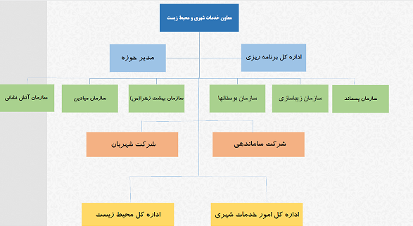
فرایند خدمات شهری شهرداری تهران

Slide 25
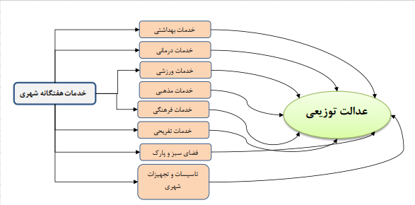
مدل مفهومی خدمات هفتگانه شهری
در برنامه‏ریزی شهری آنچه می‏تواند به تحقق‏پذیری بیشتر عدالت اجتماعی در شهرها کمک نماید، توجه به عدالت فضایی و برنامه‏ریزی‏هایی است که تمرکز خدمات را عادلانه در مناطق مختلف توزیع نمایند.

Slide 26
اصول و دلایل کلی برقراری ارتباط با شهروندان/ مشتری (خدمات شهری)
شهروندمداری
برقراری رابطه پایدار با شهروندان / مشتریان
جذب و حفظ شهروندان
پاسخگویی به انتظارات و توقعات شهروندان
سرعت‏بخشی به خدمات‏رسانی شهری
تکریم و احترام به شهروندان
تسهیل‏بخشی در امور اداری
مانع شدن از ارتشاء و فساد سازمانی

Slide 27
سیستم مدیریت تماس با شهروندان/ مشتریان (ارزش عمر مشتری)
یکی از فنون متخصصان این حوزه، تجزیه و تحلیل ارزش چرخه عمر مشتری قبل از اجرای سیستم مدیریت ارتباطی است. از این رو شناخت هر چه بیشتر ارزش عمر مشتری/ شهروند بیش از پیش مشخص می‏‏‏گردد. این چرخه عمر نشان می‏دهد چه اطلاعاتی در اختیار و در دسترس است و چه تصمیمی را باید برای آن گرفت و تا چه مدتی شهروندان وفادار خواهند بود. بر این مبنا از طریق این شیوه ارزش شهروندان / مشتریان تعیین می‌شود و به تبع آن رفتار آینده آنها پیش‏بینی خواهد شد. کاربرد مهم این فرآیند آن است که شعاع، مسیر و حرکت سازمانی را نشان می‌دهد و برداشتی وزنی از رضایت شهروندان به منظور تخصیص منابع و خدمات به آنها مشخص می‏نماید. برای همین است که در این برآورد عوامل مختلف زیر مورد توجه قرار می‏گیرد:
میانگین هزینه‏هایی که برای هر شهروند / مشتری پرداخت می‏گردد.
تعداد نیازها (سفارشات) هر شهروند در سال
هزینه‏های مستقیم و غیرمستقیم
نرخ واقعی حفظ رضایت شهروندان

Slide 28
با حصول این موارد بخش مهمی از معیارهای اقتصادی سازمان خدمات‏رسان در بلندمدت مشخص می‌شود که بعد از این اندازه‏گیری، سازمان‏ها قادر خواهند شد شرایط خود و ویژگی‏های شهروندان را شناسایی و دسته‏بندی و سپس برای هر دسته، استراتژی‏هایی را مشخص نمایند تا طی اجرای خدمات‏رسانی به ارزش ایجاد شده توسط مشتریان / شهروندان بیافزاید.
بنابراین برقراری مدیریت سیستم تماس با شهروندان در فرایند خدمات‏رسانی، یکی از استراتژی‏ترین کارکردهاست که عملکرد سازمان‏ها را بهبود می‏بخشد. شناسایی ابعاد وجودی مشتریان / شهروندان و طبقه‏بندی آنها، تخصیص بهینه خدمات، تجزیه و تحلیل مداوم اطلاعات شهروندان و اعمال پرمنفعت‏ترین نوع خدمات از جمله اساسی‏ترین مؤلفه‏های این عملکرد به نظر می‏رسد.

Slide 29
روش‏های ارتباطی مراکز خدمات شهری و شهروندان
ارتباطات حضوری شهروندان / مشتریان
در این شیوه که از گذشته دور رواج داشته، شهروندان به صورت حضوری و رابطه مستقیم با نمایندگان مراکز خدماتی نقطه‏نظرات و یا شکایات خود را مطرح می‏کنند. معمولاً در ساختار اداری مراکز موردنظر، دفاتر و یا واحدهایی تحت این عنوان جهت رسیدگی به نظر شهروندان جانمایی شده است.
ارتباطات غیرحضوری شهروندان / مشتریان
در این روش کلیه ارتباطات بر پایه غیرحضوری و یا غیرمستقیم استوار است. عموماً شهروندان با بهره‏گیری از آخرین تجهیزات مدرن و جدید، نظرات و پیشنهادات خود را به مراکز خدمات‏رسان انتقال می‏دهند.

Slide 30
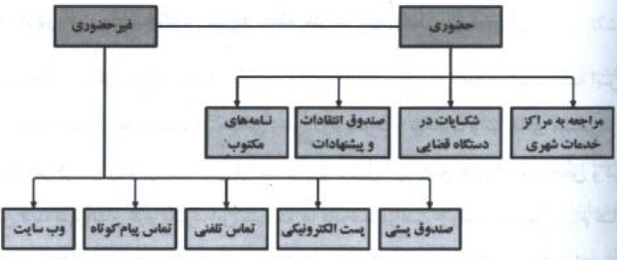
روش‏های ارتباطی مراکز خدمات شهری و شهروندان

Slide 31
مزایای سیستم های جدید برقراری ارتباط با شهروندان/مشتریان
دریافت و پاسخگویی سریع نقطه نظرات شهروندان / مشتریان
شناسایی مشکلات و موانع از طریق نظرات شهروندان / مشتریان
دریافت بازخوردها و نتایج عملکرد سازمان‏ها
شکوفایی اثربخش و کارآیی سازمانی
افزایش اعتماد شهروندان به سازمان های خدمات رسان
محور قرارگرفتن شهروندان در فرایند مدیریت شهری

Slide 32
ساختار سیستم مدیریت خدمات شهری با شهروندان
برنامه‏ریزی: در این فرایند ارتباطی مهم‏ترین مؤلفه شناسایی شهروندان در چارچوب مخاطب‏سنجی نیازهاست.
ساماندهی و اجرا: ایجاد یک نظام مدیریت ارتباطی پیشرفته و سازمان یافته و به روز و سپس توجیه تمامی عوامل و عناصر دخیل آن از مهم‏‏ترین مرحله سازماندهی است.
هدایت و رهبری: ساماندهی و نظارت بر عملکرد سیستم و دریافت اطلاعات از کانال‏های مختلف ارتباطی و سپس پردازش آنها بر پایه متدهای علمی و در نهایت استنتاج نظرات شهروندان از سلسله اقدامات هدایت و رهبری به شمار می‏رود.
ارزیابی دریافت و بازخوردها: ارزیابی مستمر فرایند مدیریت ارتباطی میان شهروندان/ مشتریان با مراکز خدمات شهری از مهم‏ترین قسمت‏های این سیستم به حساب می‏آید. رفع موانع و به روز شدن فرایند ارتباطی در تعامل ارزیابی مداوم محقق خواهد شد.
بهبود و اصلاح فرایندها

Slide 33
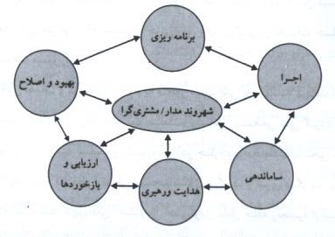
الگوی سیستم مدیریت خدمات شهری (ارتباط با شهروندان/ مشتریان)

Slide 34
سامانه 137: ایجاد این سامانه، مصداقی از استقرار سیستم مدیریت ارتباطی با شهروند / مشتری است.
اهداف اساسی ایجاد این سامانه:
پاسخگویی به نیازها
برقراری ارتباط پایدار و مستمر
مشخص شدن ضعف و مشکلات شهروندان
سرعت بخشیدن در حل هرچه بهتر مشکلات شهروندان
احترام به شهروندان و حذف موانع ارتباطی میان مدیران و شهروندان
جلوگیری از سوء استفاده‏ها

Slide 35
مراحل استقرار سیستم مدیریت ارتباط با شهروند / مشتری (CRM:Customer Relationship Management )
1
شناسایی شهروندان در مرکز سامانه (مخاطب سنجی)
ایجاد سیستم اطلاعات
5
ارزیابی بازخوردها
6
3
2
4
شناسایی فرآیندهای مرتبط با مشتری (شهروند)
تدوین استراتژی مرکز سامانه (تعیین روش‏های ارتباطی سازمان و مشتری)
بهبود فرآیند

Slide 36
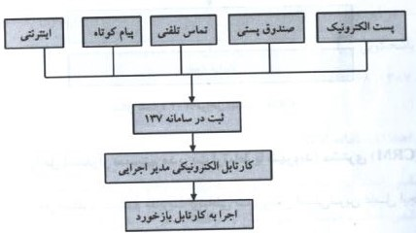
روش‏های سیستم ارتباطی با شهروندان/مشتریان

Slide 37
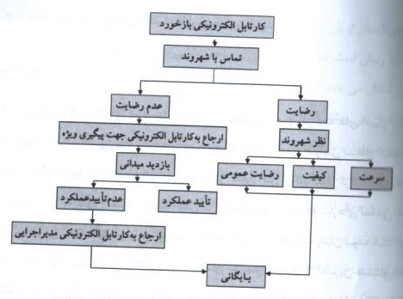
مراحل چرخه بازخورد پیام در سامانه مدیریت ارتباطی (CRM)

Slide 38
خصوصیات بسیار مهم در ارزیابی رضایت‏مندی شهروندان در کسب خدمات
در دسترس بودن
برقراری ارتباط مستمر خدمات‌رسانان و خدمات گیرندگان
اعتباریابی
امنیت و ایمنی خدمات
ارائه خدمات مناسب و کامل
مسئولیت‌پذیری خدمت‏رسانان
داشتن صلاحیت و مهارت لازم
شفافیت و روشن بودن عملکرد خدمات‌رسان
موجز بودن

Slide 39
کیفیت خدمات و ابعاد آن با تأکید بر خدمات شهری
مفهوم کیفیت: اصولاً کیفیت مفهوم وسیعی دارد و تمام بخش‏های سازمان نسبت به آن متعهدند و هدف آنها افزایش کارآیی مجموعه است که نتیجه آن رضایت‏مندی مشتریان است. کیفیت به عنوان انطباق محصول با نیاز مشتری است و استفاده کننده از آن باید بتواند نیاز و خواسته‏های خود را از آن خدمت برآورده سازد.
اصول کیفیت خدمات
تعهد: اعتماد قلبی به کیفیت ارائه خدمات
مشتری‏گرایی: توجه به نیازهای مشتریان و جلب رضایت آنها
اطلاعات: داشتن اطلاعات لازم در خصوص کیفیت
توانمندسازی: نداشتن نگاه صرفاً آزاری به کارکنان
تصمیم‏گیری: شناسایی ریشه‏ها و عوامل مشکلات و تصمیم‏گیری مناسب
مشارکت: همکاری خدمات‏دهندگان و خدمات‏گیرندگان در جهت بهبود فرآیند خدمات
سود همیشگی: پیروی از استانداردها

Slide 40
مدیریت کیفیت جامع خدمات
مدیریت کیفیت جامع ساختار نظام یافته‏ای است که بر بهبود مستمر تمامی فعالیت‏های درونی یک سازمان تأکید می‏کند. هدف نهایی مدیریت کیفیت جامع؛ بهبود کیفیت محصولات و خدمات (شهری) از طریق ارتقاء منابع انسانی، فرآیندها و تجهیزات موجود و به موازات آن کاهش هزینه‏های حوزه عملیاتی است.
مدیریت کیفیت جامع، نگرشی است که بر مبنای آن مدیریت سازمان با مشارکت تمامی کارکنان، مشتریان و تأمین‏کنندگان به بهبود مستمر کیفیت که منجر به رضایت مشتری می‏شود، می‏پردازد.
کیفیت خدمات در سازمان‏ها نقش مهمی را ایفا می‌کند، چون کیفیت خدمت برتر تنها یک استراتژی انتخابی یا اختیاری نیست، بلکه کیفیت خدمت برتر دقیقاً وجه تمایز بین سازمان‏های موفق و سازمان‏های ناکارا است.

Slide 41
جوایز کیفیت در خدمات
از جمله مفاهیم جدیدی که امروزه در بسیاری از کشورهای جهان جایگاه قابل توجهی پیدا نموده، سازماندهی مدل‏های سرآمدی کسب و کار و جوایز ملی کیفیت است که بر اساس آن سازمان‏ها و بنگاه‏های مختلف مورد ارزیابی و مقایسه قرار گرفته و با ایجاد فضای رقابتی، حرکت به سمت بهبود و ارتقاء را در آنها تقویت می‏نمایند.
در تاریخچه کوتاه جوایز ملی کیفیت سه جایزه در انقلاب کیفی ژاپن، اروپای غربی و آمریکا نقش کلیدی ایفا کردند. این سه عبارتند از جایزه دمینگ، جایزه کیفیت اروپا و جایزه ملی مالکوم بالدریج.
موفقیت این جوایز در ارتقاء عملکرد و قدرت رقابتی صنایع این کشورها، باعث جلب توجه جهانی به آنها شده است. بسیاری از کشورها برنامه‏های جایزه‏شان را بر مبنای این سه جایزه طراحی کردند.
برنده شدن و کسب هر یک از این جوایز، بالاترین افتخاری است که یک سازمان می‏تواند در زمینه کیفیت به دست آورد و این موفقیت، سازمان را در سطح ملی و بین‏المللی به عنوان صاحب کیفیت برتر خواهد شناساند.

Slide 42
جایزه دمینگ
هدف عمده این جایزه، گسترش کیفیت از طریق شناسایی و معرفی فعالیت‏های بهبود عملکرد ناشی از اجرای موفقیت‏آمیز کنترل کیفیت جامع و نیز کنترل کیفیت در سطح شرکت است که مبتنی بر فنون و تکنیک‏های کنترل کیفیت آماری باشد. جایزه به طور سالانه در سه سطح (جایزه دمینگ برای افراد حقیقی - جایزه کاربردی دمینگ و جایزه کنترل کیفیت برای کارخانه‏ها) اعطا می‏شود. مواردی که در این جایزه مورد ملاحظه قرار می‏گیرند، عبارتند از "خط‏مشی‏ها، سازماندهی، اطلاعات، استانداردسازی، بهسازی و بکارگیری منابع انسانی، فعالیت‏های تضمین کیفیت، فعالیت‏های کنترل/ نگهداری، فعالیت‏های بهبود، آثار و نتایج و برنامه‏های آینده"

Slide 43
جایزه کیفیت ملی مالکوم بالدریج
این جایزه به منظور شناسایی میزان دستیابی سازمان‏های آمریکایی به کیفیت و عملکرد و میزان رشد و آگاهی آنها نسبت به اهمیت کیفیت و برتری عملکرد تحت یک قالب رقابتی ایجاد گردیده است. این جایزه به صورت رقابتی و حداکثر به دو برنده در سه زمینه تولیدی، خدماتی و سازمان‏های تجاری کوچک اعطا می‏شود. اما بعداً مراکز درمانی و آموزشی نیز جزو حوزه این جایزه قرار گرفتند.
این چارچوب دو فرض کلیدی دارد: فرض نخست اینکه مدیریت ارشد عامل مهم تحرک سازمان است. به این ترتیب این جایزه نیز همانند سایر جوایز نقش حیاتی مدیریت ارشد را در تعیین اهداف، ارزش‏ها و سیستم‌هایی که تلاش‌های بهبود مستمر عملکرد و جهت‏گیری‏های خارجی را راهنمایی کند، برجسته می‏نماید. فرض دوم این است که هدف اساسی فرآیند کیفیت، بهبود کیفیت و فایده برای مشتریان است. این مدل فرض می‌کند که حداکثر شدن رضایت مشتری یکی از اهداف بسیار مهم شرکت بوده و سودآوری را برای سازمان در پی خواهد داشت.

Slide 44
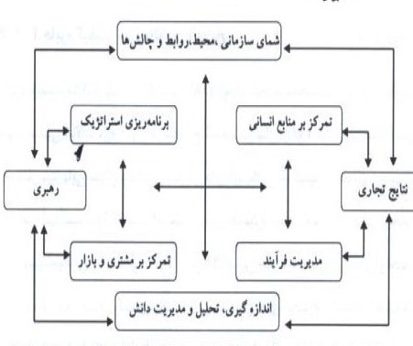
چارچوب جایزه ملی کیفیت مالکوم بالدریج، رویکرد سیستمی (2005) (سید جوادین و کیماسی، 1384)

Slide 45
جایزه کیفیت خدمات اروپا
هدف عمده آن شناسایی، حمایت و تشویق سازمان‏های اروپایی برای توسعه مدیریت کیفیت جامع است. متولی و مسئول اعطای آن بنیاد مدیریت کیفیت اروپاست. این مدل ابزاری عملی است که از آن می‏توان به عنوان ابزاری برای: خود ارزیابی، مبنای مقایسه با سازمان‏های دیگر، راهنمایی جهت شناسایی حوزه‏های بهبود، پایه‏ای برای واژگان رایج و روش فکر کردن و نیز ساختاری برای سیستم مدیریت استفاده نمود.
عناصری که جایزه کیفیت اروپا آنها را لحاظ می‏کند، عبارتند از: رهبری، سیاست و استراتژی مدیریت افراد و منابع، فرآیندهای سازمان، رضایت مشتری، رضایت افراد، تأثیر بر جامعه و نتایج تجاری. این مدل دارای دو قسمت جهت‏ دهنده‏ها و نتایج است. جهت دهنده‏ها، خط‏مشی‏ها و فرایندهایی هستند که به تجارت جهت می‏دهند و تبدیل داده‏ها را به ستاده‏ها تسهیل می‏کنند. نتایج نیز ابزاری برای اندازه‏گیری ورودی و خروجی به دست آمده برای سازمان هستند.

Slide 46
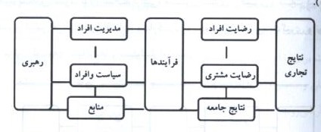
مدل ارزیابی جایزه کیفیت اروپا (Ghobadian & Seng, 1996)

Slide 47
جایزه ملی کیفیت خدمات ایران
مدل سرآمدی جایزه ملی کیفیت ایران با الگوگیری از آخرین ویرایش مدل سرآمدی کسب و کار بنیاد مدیریت کیفیت اروپا طرح‏ریزی شده است. این مدل ساختاری غیرتجویزی داشته و از 9 معیار اصلی و ۳۲ معیار فرعی تشکیل شده است. پنجم معیار اول تحت عنوان "توانمندسازها" و چهار معیار دوم تحت عنوان "نتایج" سازماندهی شده است.
مدل جایزه ملی کیفیت ایران بر ۸ ارزش بنیادین سرآمدی استوار است. این ارزش‏ها و مفاهیم بنیادین عبارتند از: نتیجه‏گیری، مشتری‌مداری، رهبری و ثبات در مقاصد، مدیریت بر اساس فرایندها و واقعیات، مشارکت و توسعه منابع انسانی، یادگیری و نوآوری و بهبود مداوم، توسعه شراکت‏ها و مسئولیت‏های اجتماعی.

Slide 48
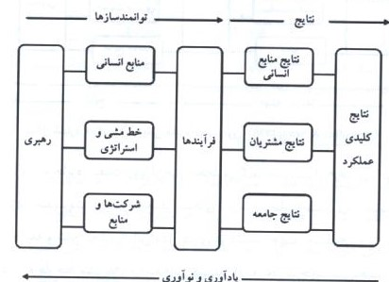
مدل جایزه ملی کیفیت ایران (سید جوادین و کیماسی، 1384)

Slide 49
ضرورت توجه به کیفیت خدمات
کیفیت خدمات در سازمان‏ها نقش مهمی را ایفا می‏کند، چون کیفیت خدمت برتر تنها یک استراتژی انتخابی یا اختیاری نیست، بلکه کیفیت خدمت برتر دقیقاً وجه تمایز بین سازمان‏های موفق و سازمان‏های ناکاراست. دلایل متعددی را می‏توان برشمرد که بدان جهت سازمان‏ها باید به دنبال ارائه خدمات با کیفیت‏تر به مشتریان خود باشند که عبارتند از:
افزایش انتظارات مشتریان
فعالیت رقبا
عوامل محیطی
ماهیت خدمات
عوامل درون سازمانی
مزایای ناشی از کیفیت خدمات

Slide 50
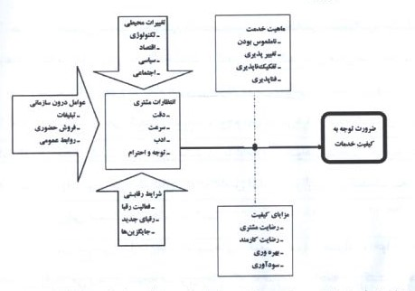
ضرورت توجه به کیفیت خدمات (سید جوادین و کیماسی، 1384)

Slide 51
چگونگی سنجش کیفیت خدمات (شهری)
کیفیت در سازمان خدماتی سنجشی است از این که تا چه اندازه خدمت ارائه شده انتظارات مشتریان را برآورده می‏سازد. ماهیت اغلب خدمات این چنین است که مشتری در فرایند ارائه خدمت حضور دارد. این بدین معناست که ادراک مشتری از کیفیت، نه تنها از ستاده خدمت بلکه همچنین از فرایند ارائه خدمت نیز مؤثر است. کیفیت ادراک شده را می‏توان در یک طیف نشان داد که در یک سر آن کیفیت غیرقابل پذیرش و در طرف دیگر آن کیفیت ایده‏آل قرار دارد.
کیفیت ستاده واقعی + کیفیت فرایند واقعی + انتظارات قبلی مشتری = کیفیت ادراک شده
کیفیت خدمات درک شده عبارت است از: مقایسه انتظارات مصرف کننده در نتیجه فرایند ارزیابی با آنچه که وی به عنوان خدمت دریافت نموده است (گرونوس، 1984). به عبارتی فاصله میان انتظارات خود از خدمات و برداشت از عملکرد واقعی (Landhari,2009).

Slide 52
مدل‏های مفهومی کیفیت خدمات
مدل تجزیه و تحلیل شکاف کیفیت
مدل بهبود کیفیت خدمات سازمانی (خدمات شهری)
مدل کیفیت خدمات رفتاری
مدل سلسله مراتب کیفیت خدمات
مدل گرونروس
مدل می‏یر/ مت مولر
مدل خدمات کیفی جامع

Slide 53
مدل تجزیه و تحلیل شکاف کیفیت
این مدل به وسیله پاراسورامان ارائه شده و سعی دارد فعالیت‏های مهم سازمان‏های خدماتی را نشان دهد که بر درک کیفیت تأثیر دارند. این مدل، تعاملات بین این فعالیت‏ها را نشان داده و ارتباطات بین فعالیت‏های کلیدی سازمان خدماتی یا بازار را که بر رضایت از کیفیت خدمت تأثیر دارند، شناسایی می‏کند. روابط، با عنوان شکاف یا فاصله توصیف شده اند. به عبارت دیگر، هر یک از شکاف‏ها، مانع مهمی را در به دست آوردن سطح رضایت‏بخشی از کیفیت خدمت نشان می‏دهد.
ادراکات مشتری؛ ارزیابی‏های ذهنی او از تجربیات واقعی خدمت است. انتظارات مشتری؛ نیز شاخص‏هایی برای عملکرد سازمان هستند که مشتری آن را با تجربیات خود از خدمت مقایسه می‏کند و اغلب با این جمله "چیزی که مشتری اعتقاد دارد باید اتفاق بیفتد یا خواهد افتاد" توصیف می شود. عوامل شکل‏دهنده تجربیات مشتری؛ شامل عوامل تحت کنترل بازار (مانند قیمت‏گذاری و آگهی‏ها) و همچنین عواملی که بازار برای تأثیر در آن حوزه محدودیت دارد (مانند نیازهای شخصی و درونی و ارتباطات شفاهی و تبلیغات دهان به دهان) هستند.

Slide 54
مدل تجزیه و تحلیل شکاف کیفیت، شامل پنج شکاف است که شکاف پنجم، نتیجه چهار شکاف قبل از خود است. برای بستن شکاف 5، باید شکاف‏های 1 تا 4 بسته شوند.
مادامی که یکی از شکاف‏ها - از شکاف اول تا شکاف چهارم - بسته نشود، مشتریان، کمبود را در کیفیت خدمات احساس خواهند کرد.
این شکاف‏ها عبارتند از:
شکاف انتظارات مصرف کننده - دیدگاه مدیریت (شکاف اول)
شکاف ویژگی‏های کیفیت خدمات (شکاف 2)
شکاف ارائه خدمات (شکاف 3)
شکاف ارتباطات خارجی (شکاف 4)
شکاف خدمت مورد انتظار - خدمت درک شده (شکاف 5)

Slide 55
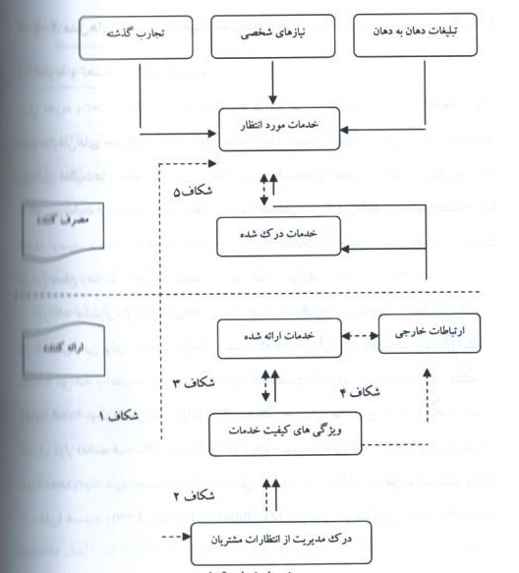
مدل تجزیه و تحلیل شکاف کیفیت (سید جوادین و کیماسی، 1384)

Slide 56
مدل بهبود کیفیت خدمات سازمانی (خدمات شهری)
مور مدل بهبود کیفیت خدمات سازمانی را در شش گام ارائه کرده است. در شکل، این مدل و عوامل مهم هر گام نشان داده شده است. مدل مور، چارچوبی را برای توجه وسیع به مباحث کیفیت سازمانی ارائه می‏دهد. گام‏های ۲ ، ۳ و ۴ اجزای کلیدی این مدل هستند و ستاده کلیدی گام ۴، "برنامه اجرای کیفیت" است. این مدل در ارائه سازوکاری برای شناسایی حوزه‏هایی که مشکلات کیفیت از آنها نشأت می‌گیرد، ناموفق است.

Slide 57
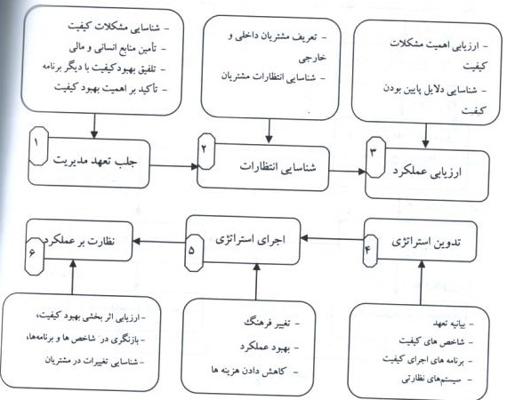
مدل بهبود کیفیت خدمات سازمانی (خدمات شهری) (Ghobadian et al,1994)

Slide 58
مدل کیفیت خدمات رفتاری
تعاملات رفتاری ارائه کننده خدمت تأثیر مهمی بر ادراکات مشتری از کیفیت فرآیند خدمت و ستاده خدمت دارد. بدوز با ارائه مدل کیفیت خدمات رفتاری بر اهمیت ملاحظات رفتاری تأکید دارد. طبق این مدل، یکی از عوامل مهم موفقیت کیفیت، تعادل بین انتظارات مشتری و کارکنان است. بدوز عنوان می‌کند خطر مشترکی که بسیاری از سازمان‌های خدماتی با آن مواجه هستند، انباشت و تورم انتظارات مشتریان از طریق فعالیت‌های بازاریابی، بدون متعادل کردن این فعالیت‏ها، با ظرفیتی است که سازمان می‏تواند آن را با استفاده از توسعه مناسب کارکنان و سیستم‏هایش در خود ایجاد نماید. همچنین طبق این مدل، عامل مؤثر دیگر بر کیفیت خدمت، تناسب و نیز اثربخشی سیستم ارائه خدمت است. این مدل عوامل مهم مؤثر بر کیفیت خدمات را شناسایی کرده، علت رخ دادن مشکلات کیفیت را روشن می‏سازد. اما ماهیت این مشکلات و نحوه غلبه بر آنها را مشخص نمی‏کند.

Slide 59
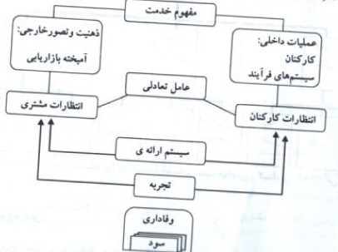
مدل کیفیت خدمات رفتاری (Ghobadian et al,1994)

Slide 60
مدل سلسله مراتب کیفیت خدمات
بردی و همکارانش (2001) در تحقیقی، مدل سلسله مراتبی برای سنجش کیفیت خدمات ارائه کرده‏ا‏ند. بر اساس این مدل کیفیت خدمات متشکل بر سه بعد اولیه کیفیت تعاملی، کیفیت محیط فیزیکی و کیفیت نتیجه است. هر یک از این ابعاد خود شامل سه بعد فرعی است، بر اساس این مدل ابتدا مراجعان ارزیابی‌های خود از ابعاد فرعی را با هم ترکیب کرده و مجموع آنها، ادراکات مشتریان از عملکرد سازمان در هر بعد را شکل می‏دهد. سپس مجموعه این ادراکات منجر به برداشت کلی مشتریان از کیفیت خدمات می‏شود. به عبارت دیگر، مشتریان ادراکاتشان از کیفیت خدمات را بر مبنای ارزیابی عملکرد در سطوح چندگانه شکل می‏دهند (سید جوادین و کیماسی،1384).

Slide 61
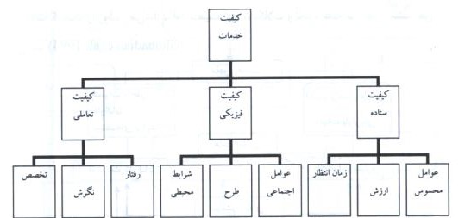
مدل سلسله مراتب کیفیت خدمات (سید جوادین و کیماسی، 1384)

Slide 62
مدل گرونروس
در این مدل، خدمت مورد انتظار و چیزی که واقعاً درک می‏شود، در مقابل هم، قرار داده می‌شود و تفاوت بین این دو، نشان دهنده کیفیت است. گرونروس، ابعاد کیفیت خدمت را شامل دو جزء کیفیت فنی و کیفیت کارکردی می‏داند. کیفیت فنی، چیزی است که مشتری در تعامل با مراکز خدماتی به دست می‌آورد و کیفیت کارکردی نیز نحوه دریافت خدمات توسط مشتری / شهروند است. با این که این دو بعد کیفیت با هم ارتباط متقابل دارند، گرونروس عنوان می‌کند، کیفیت کارکردی، اهمیت بیشتری در کیفیت خدمت برای مصرف کنندگان نسبت به دیگر متغیرها دارد. بعضی استنتاجات دیگر گرونروس به این ترتیب هستند:
1- تعاملات خریدار - فروشنده نسبت به فعالیت‌های سنتی بازاریابی بسیار مهم‏تر است.
2- تصویر شرکت در مقایسه با فعالیت‏های سنتی بازاریابی، بستگی بسیاری به تعاملات خریدار - فروشنده و ارتباطات شفاهی دارد.

Slide 63
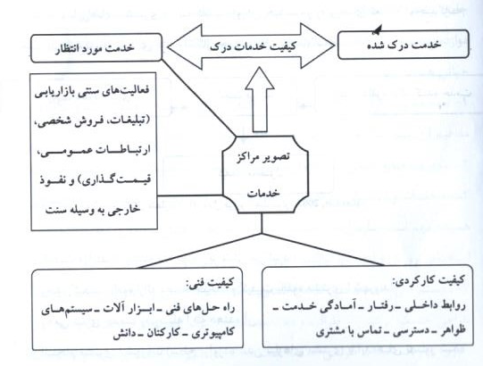
مدل گرونروس (seth & et al,2005)

Slide 64
مدل می یر/ مت مولر
در چارچوب مدل می‏یر و مت مولر، بین چهار درجه کیفیت تفاوت قائل شده‌اند:
کیفیت بالقوه ارائه دهنده خدمت - کیفیت بالقوه مشتری / شهروند - کیفیت فرآیند - کیفیت محصول.
کیفیت بالقوه ارائه دهنده خدمت، شامل توانایی و قصد و اراده ارائه دهنده خدمت، برای خدمت‏دهی به مشتریان و بهبود قابلیت‏های خود است. کیفیت بالقوه مشتری، نمایانگر ترکیب توانایی‌های مشتری در به دست ‌آوردن خدمت و روش‌های تعاملات چندگانه مشتریان / شهروندان (برای مثال اشکال حمل و نقل کالاها) است.
کیفیت فرآیند به وسیله سه مورد شکل می‌گیرد: 1- وجود کیفیت بالقوه ارائه دهنده خدمت و کیفیت بالقوه مشتری / شهروند 2- واقعی سازی خدمت به وسیله ارائه دهنده آن 3- انسجام مشتری / شهروند (سطح برآورده شدن نیازهای مشتری با ایده‏های تصور شده او)
کیفیت محصول نیز نه تنها به وسیله نتیجه نهایی فرایند ارائه خدمت، بلکه به وسیله رضایت یا عدم رضایت‏مندی از دریافت خدمت در آینده و کیفیت خدمات فروخته شده نیز ارزیابی می‏شود.

Slide 65
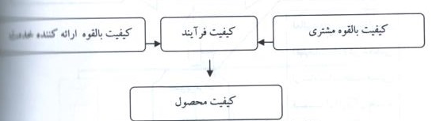
مدل می یر/ مت مولر (Karaus, 2002)

Slide 66
مدل خدمات کیفی جامع
مدل خدمات کیفی جامع، دیدگاهی کل‏نگر نسبت به دیگر مدل‏های کیفیت خدمات دارد و رویکردی تکنیکی - اجتماعی است که اندیشه مدیریت کیفیت جامع را در سازمان‏های خدماتی تشریح می‏کند. در این رویکرد، دوازده بعد حیاتی برای استقرار مدیریت کیفیت جامع برشمرده شده که مدل خدمات کیفیت جامع، ارتباطات آنها را با هم نشان می‌دهد. دوازده بعد مدیریت کیفیت که برای استقرار مدیریت کیفیت جامع در سازمان‏های خدماتی حیاتی هستند، عبارتند از:
1- تعهد مدیریت ارشد و رهبری آینده نگر 2- مدیریت منابع انسانی 3 - سیستم فنی 4- اطلاعات و سیستم تجزیه و تحلیل آنها 5- الگوگیری 6- بهبود مستمر 7- تمرکز بر مشتری 8- مشارکت کارکنان 9- مسئولیت اجتماعی 10- رضایت کارکنان 11- فضای خدمتی 12- فرهنگ خدمت.

Slide 67
راهبردهای پیشنهادی جهت ارائه امور خدمات مطلوب (شهری)

Slide 68
بسترهای لازم برای خدمات‏رسانی
در هر نظام خدمت‏رسانی دو جزء اصلی وجود دارد که در قالب اصیل (خدمت گیرنده) و وکیل (خدمت‌دهنده) تعریف می‏شوند. هر یک از اجزای یاد شده دارای ویژگی‏های خاصی است و در حالت مطلوب، روابط سه گانه زیر میان آنها حاکم است:
الف) پاسخ‏خواهی و طلب اطلاعات در مورد کارها و فعالیت‏ها از طرف اصیل
ب) انتقال منابع، اطلاعات و انتظارات به وکیل
ج) عرضه اطلاعات در مورد نحوه انجام کارها و فعالیت‏ها از طریق وکیل

Slide 69
همان‏طور که وکیل (خدمت‌دهنده) نیازمند پیروی از نظام‏های خاصی است، اصیل (خدمت گیرنده) نیز باید دارای دو ویژگی اصلی مشارکت مدنی و شهروندمداری فعال باشد و بدین طریق تعهدات و انتظارات طرفین از یکدیگر کاملاً تعریف می‌شود. در صورت شکل‏گیری تعامل مناسب میان اصیل و وکیل و همچنین وجود ویژگی‌های مناسب تعریف شده برای آنها، انتظار می‌رود نظام مناسب پاسخگویی در سازمان استقرار یابد و به تبع آن کیفیت خدمات ارتقاء یافته و رضایت‏مندی از خدمات عمومی حاصل شود. نتیجه چنین فرآیندی، شکل‏گیری اعتماد عمومی میان اصیل - وکیل است.

Slide 70
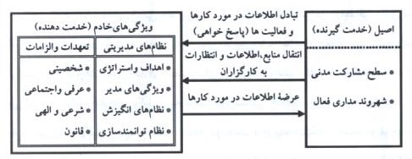
بسترهای لازم برای خدمات‏رسانی

Slide 71
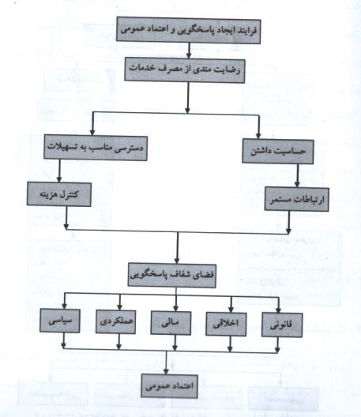
نحوه ایجاد شرایط پاسخگویی و اعتماد عمومی شهروندان

Slide 72
پیشنهادهای حوزه نظام‏های سازمانی
اطلاع‏رسانی به مردم در مورد امکانات، محدودیت‏ها و فعالیت‏های سازمان‏های خدمات‏رسان که نیازمند فعالیت‏های وسیع‏تر روابط عمومی‏ها و در عین حال آزادی رسانه‏های خبری است.
درخواست، پذیرش و بررسی نقد، اعتراض و شکایت مردم به عنوان بازخوردی برای اصلاح و یا بهبود فعالیت‏های سازمان
اعلام نتایج بررسی‏های انجام شده در مورد شکایات مردم و یا نظرات شهروندان و همچنین سعی در جلب اعتماد آنها
توجه واقعی به مسائل مادی و معنوی نیروی انسانی سازما‏‏ن‏های دولتی با توجه به شرایط خاص همان سازمان
تقویت فرهنگ قانون‏مداری و این که همه در برابر قانون برابر هستند با سازوکار وضع قوانین مناسب و واقع‏بینانه
ایجاد طیف وسیعی از انتخاب‏های خط‏مشی، استراتژی‏های مدیریتی، مسئولیت‏های اخلاقی و تعهدات مدنی برای مدیران
احترام به مردم

Slide 73
بررسی نظام‏مند و دوره‏ای قوانین و برنامه‏ها، بیانیه مأموریت، استراتژی‏ها، خطوط راهنما، اهداف سالیانه و همچنین برنامه‏ریزی جهت توسعه آنها
تخصیص دادن منابع انسانی، مالی و تکنولوژیک به گونه‏ای شایسته
اطمینان یافتن از رعایت اصول اخلاقی در قوانین و برنامه‏ها
ایجاد فرایندهای مدیریتی شفاف و برنامه‏های روشن برای انجام امور
گرفتن بازخوردهایی از ذی‏نفعان به منظور ارزیابی عملکرد برنامه‏ها و قوانین ارائه شده
تدوین مأموریت‏ها و استراتژی‏هایی که منعکس کننده ارزش‏ها و منافع عامه مردم باشد.
مستندسازی دستگاه‏های اجرایی
بازنگری، اصلاح و مهندسی مجدد روش‏های انجام کار به منظور ایجاد سهولت و افزایش سرعت و دقت در خدمات رسانی به مردم

Slide 74
ایجاد سازوکارهای لازم به منظور تشویق کارکنانی که موجب رضایت خدمت‏گیرندگان می‏شوند و برخورد با کارکنان خطاکار
اصلاح و بازنگری مقررات استخدامی کارکنان دولت بر اساس راهبرد "تداوم خدمت و ارتقای کارکنان دولت منوط به رضایتمندی شهروندان"
اصل بر اعتماد به شهروندان در انجام خدمات
تقدیر و تشویق از مدیران و کارکنان موفق و برخورد قانونی با مدیران و کارکنانی که موجب نارضایتی مردم می‏شوند.
تهیه و تدوین دستورالعمل تشویق و تنبیه حاوی اعطای لوح
ارائه اطلاعات لازم به همکاران به منظور انجام خدمات بهینه و تسریع در اجرای امور به نحو مطلوب
ایجاد احساس مسئولیت در کارکنان نسبت به حرفه و سازمان متبوع خود

Slide 75
پایان
با آرزوی موفقیت برای شما

